Slide 1
数据分析技术 高级图形可视化
管理科学与工程
物流管理系
徐宁

Slide 2
回顾已学过的作图函数
plot 散点图
hist 直方图
boxplot 箱图
qqnorm Q-Q图
barplot 条形图
基础作图函数

Slide 3
数据可视化-基础作图
细讲plot的参数
help(“plot”) # 查看plot的帮助文档
plot是一般通用型的画图命令，它可以做出大多数基础类型的数据分析图
在做同一个图片时只能出现一个plot
plot的参数与大多数画图命令的参数格式是相近甚至相同的，因此详细掌握plot参数可以帮助你迅速学会几乎所有类型画图方法

Slide 4
泛型作图函数plot
plot(x,y,……）
除变量x和y是必要输入参数以外，后边的参数均可以省略（即采用默认参数）

Slide 5
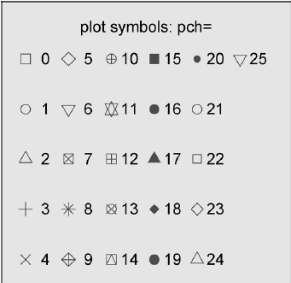
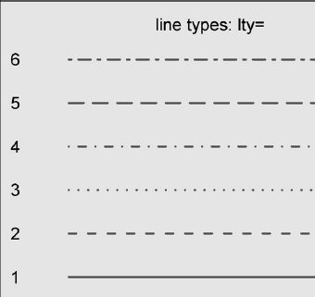
图形参数
几何形状类型type
“p” for points
“l” for lines
“b” for both
“c” for the lines part alone of “b”
“h” for ‘histogram’ like vertical lines
“s” or “S” for stair steps
颜色 col
点形状pch
线形状lty
线宽度lwd
> plot(cars,type="b")
> plot(cars,col="blue")
“dashed”
“solid”

Slide 6
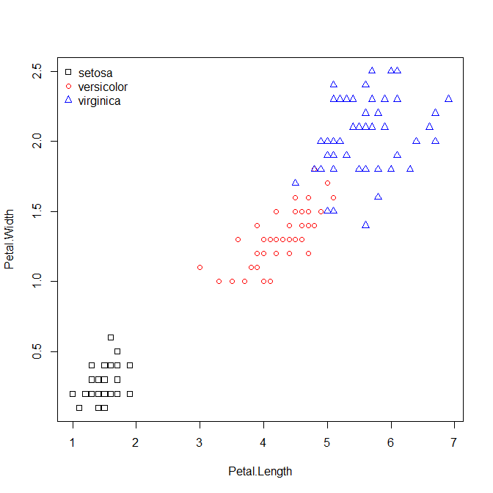
多维数据散点图
参考理论课上数据的映射和标度，当处理多维数据时，可以利用点形状或点颜色来区分，以iris[,3:5]三个属性为例
> plot(iris[,3:4],pch=c(0,1,2),col=c("black","red","blue"))
>legend("topleft",legend=levels(iris$Species),pch=c(0,1,2),col=c("black","red","blue"),bty="n")
对比一下哪里有差别
> dx<-as.integer(iris$Species)
> plot(iris[,3:4],pch=c(0,1,2)[dx],col=c("black","red","blue")[dx])
> legend("topleft",legend=levels(iris$Species),pch=c(0,1,2),col=c("black","red","blue"),bty="n")

Slide 7
文本型图形参数
标题参数
main 图片标题
sub 图片副标题
col. 为main sub xlab ylab等配置颜色,如col.xlab=“red”
文本标注
text
放缩比例
cex=0.5 放缩图形比例为正常的0.5
cex. 为axis main sub xlab ylab等设置放缩比例,如cex.xlab=0.5
坐标轴参数
xlab=“x的标题”
ylab=“y的标题”
xlim=c(0,10) 设置x轴刻度上下限为0到10
ylim=c(0,5) 设置y轴刻度上下限为0到5
所有图形参数可以查阅help(par)，因为par()函数是取出或设置当前图形参数的作用。

Slide 8
添加参数方式
添加标题的函数
添加图例
添加坐标轴刻度
外部设置图形参数
>title(main=“main title”, sub=“sub-title”, xlab=“This is label of x”, ylab=“this is y label”, col.main=“green”,col.sub=“red”,col.lab=“blue”)
> legend(0,25,legend = “car”,lty = 1,pch = 1,col=“blue”,bty=“n”)
> legend("topleft",inset=0.03,legend="car",lty=1,pch=1,col="blue",bty="n")
> legend("topleft",inset=0.03,legend="car",title="图例",lty=1,pch=1,col="blue",bty="n")
inset=0.03 使图例与边框隔开一定距离
> plot(1:4, rnorm(4), axes = FALSE)
> axis(1, 1:4, LETTERS[1:4])
> axis(2)
> axis(3)
> axis(4)
另外，plot默认图是有边框的，若用axes去除，可以使用box()进行额外添加边框。该函数只添加边框线，并不添加坐标，用法：
> box()
> par(font=3,cex.lab=1.5,lwd=1.5)
font设置字体，1=常规，2=粗体，3=斜体……

Slide 9
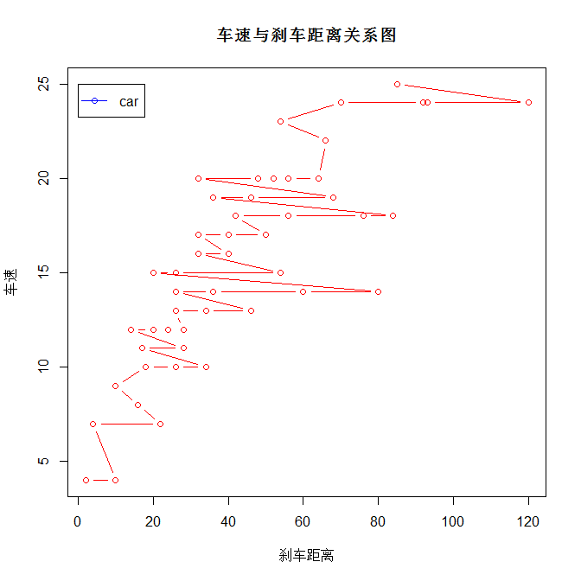
数据可视化的惯例
通常来讲，x轴上放自变量，y轴上放因变量
> plot(cars$dist,cars$speed,main="车速与刹车距离关系图",xlab="刹车距离",ylab="车速",type="b",col="red")
> legend(0,25,legend = "car",lty = 1,pch = 1,col="blue")

Slide 10
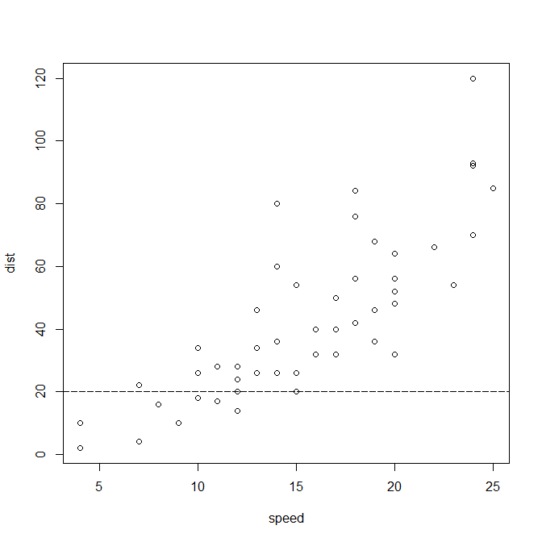

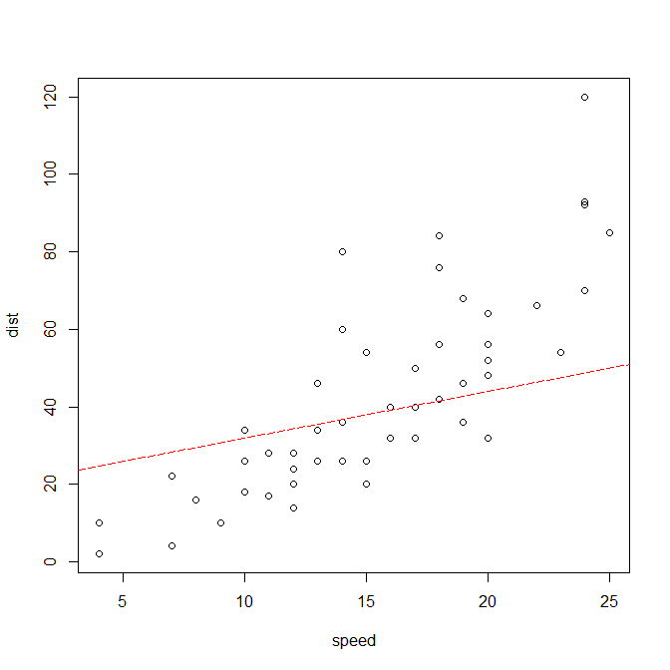
添加形状
辅助线 abline
仍然以plot(cars)为例
> abline(a=20,b=1.2,lty=5,col="red")
> abline(h=20,lty=5)
> abline(v=20,lty=5)

Slide 11
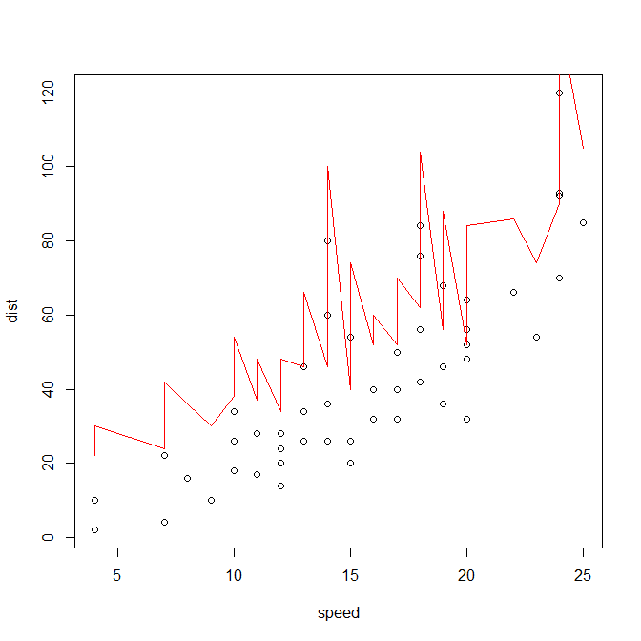
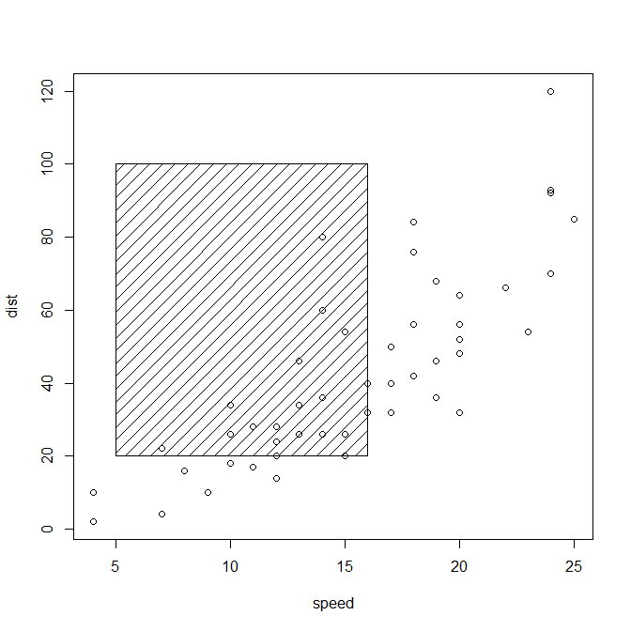
添加形状
添加矩形
由点连成的线
> lines(cars$speed,cars$dist+20,col="red")
> rect(5,20,16,100,density=10)
相当于plot当中的type=“l”类型

Slide 12
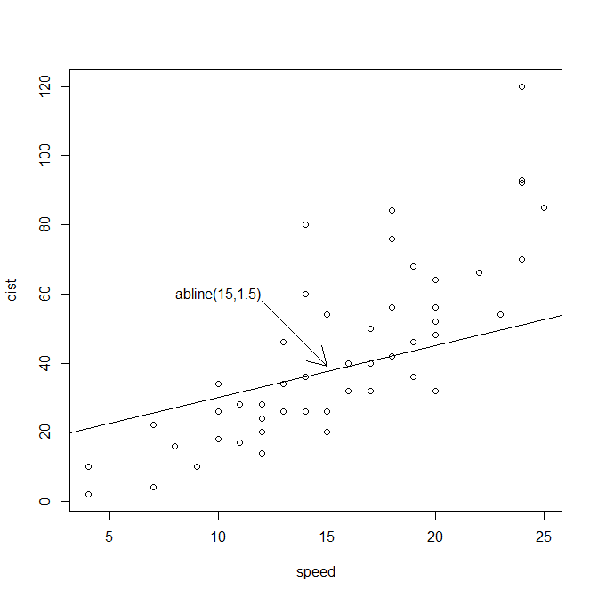
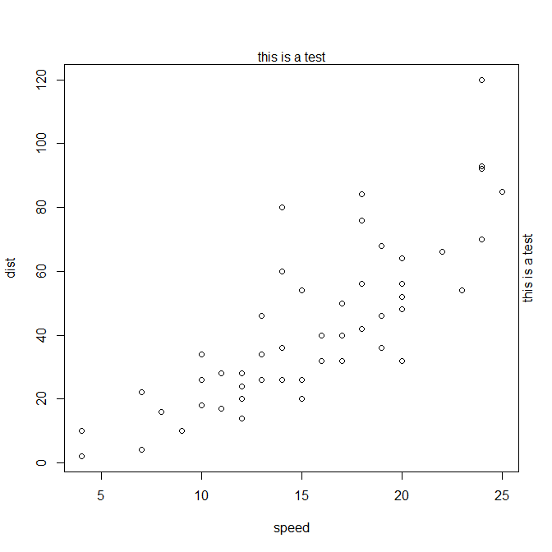
添加形状
添加注释和箭头
text仅能添加坐标轴内文本，按坐标定位
> plot(cars)
> abline(15,1.5)
> text(10,60,labels="abline(15,1.5)")
> arrows(10,58,15,39)
添加图外文本
按边定位
> mtext("this is a test",side=3)
> mtext("this is a test",side=4)

Slide 13
操作当前活动图形
多图同时操作时候需要不停切换当前激活图片窗口
查看当前活动窗口编号
查看上一个活动窗口编号
设置活动窗口
生成一个新的作图窗口
> dev.cur()
> dev.prev()
> dev.set(dev.prev())
> dev.set(4)
> dev.new()

Slide 14
补充说明：图形参数
par : 设置或查看图形参数
help(“par”) 参看par的说明文档
par() #默认状态下返回当前图形参数设置
par(optionname=name,……) #修改图形参数
opar<- par(no.readonly=TRUE) #生成可修改的图形参数，并保存在变量opar当中，
par(opar) #恢复存储在变量opar中的参数设置

Slide 15
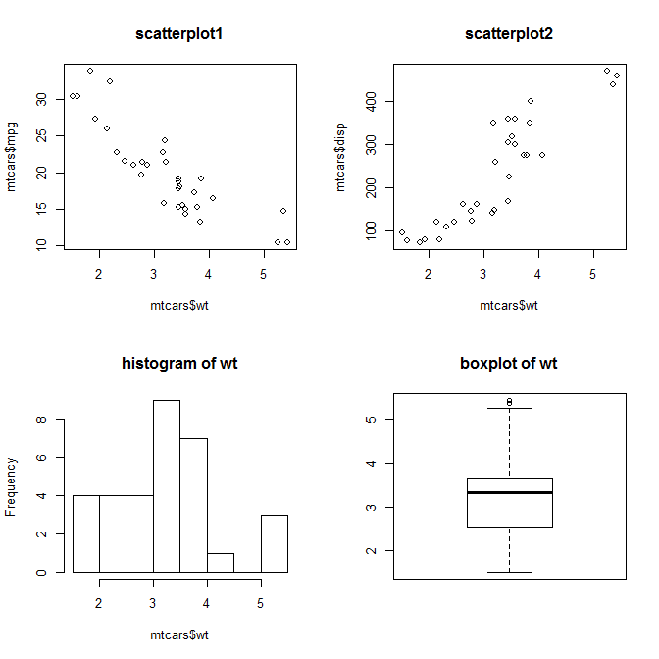
分位面
利用par设置图形环境参数可以将作图窗口进行分位面分割，为了不改变环境参数，先用par取出环境参数保存，完成作图之后再修改回去
> opar<-par(no.readonly = T)
> par(mfrow=c(2,2))
> plot(mtcars$wt,mtcars$mpg,main="scatterplot1")
> plot(mtcars$wt,mtcars$disp,main="scatterplot2")
> hist(mtcars$wt,main="histogram of wt")
> boxplot(mtcars$wt,main="boxplot of wt")
> par(opar)

Slide 16
图形库
条形图 barplot()
直方图 hist()
饼图 pie()
箱型图 boxplot()

Slide 17
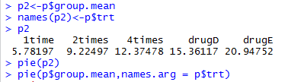
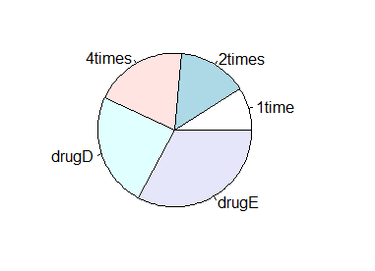
饼图代码
饼图 pie()
注意一个细节，作图时的数据名称会被直接贴上图中作为标签，即names(p2)，查看第二次实验中如何修改数据的名称names() 或row.names()

